Slide 1

Correlation spectroscopy in living cells: an introduction
Francesco Cardarelli
Notes:
Thank you … for the introduction. Thank to all the organizers for inviting me to participate as a speaker to this school, but I have to say I felt much more like a student here, listening to the great lectures of these days. Last but not least thank you in advance to all of you for the patience, I know this is the last talk, and there’s some good wine waiting out there, so I’ll do my best to keep you awake.
The title of my presentation sets the final goal I have in mind, that is to establish a connection between correlation spectroscopy and the possibility to calculate molecular diffusion laws directly in live cells,
Please keep this in mind,

Slide 2
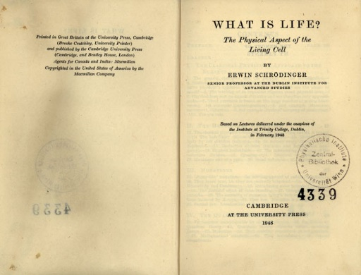
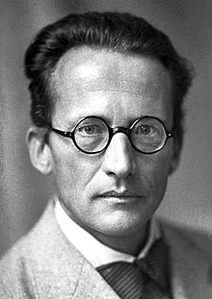
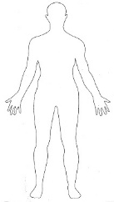
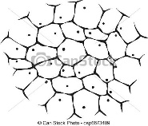

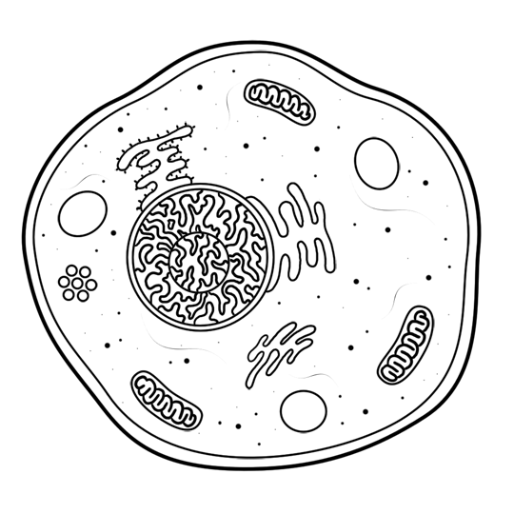

CARDARELLI
Space and Time
Erwin Schrödinger
«How can the molecular events in space and time which take place within the spatial boundary of a living organism be accounted for by physics and chemistry?»
Biophysical sciences
animal
tissue
cell
biomolecule
1944
2019
Time
(Schrödinger)
Notes:
La biologia stabilisce gli obiettivi
Indipendentemente dallo spatial boundary affrontare la sfida dello spazio e del tempoperchè per definizione gli eventi molecoari accadono nello spazio e nel tempo.
Ci sono vari atteggiamenti possibili di fronte a questa sfiada
Uno è annullare la dimensione temporale, per acquisire la massima sensibilità nella dimensione spaziale. Questo accade, tipicamente, se indaghiamo la materia vivente ai numeri d’onda degli elterroni o giù di li. Numeri d’onda non compatibili con la vita, ma che consentono di raccogliere informazioni dettaglaite sulla struttura della materia vivente alla nanoscale.
E poi dalla struuta possiamo inferire sulla funzione
What is life in a biophysical perspective
Mi piace identificare questo obiettivo con il tentativo di rispondere, seppur ogni volta in modo diverso a seconda dei tempi e delle circostanze, alla domanda che uno dei più grandi fisici del novecento, E. Sch, si poneva interrogandosi sulla complessità della vita. Come riportato in questo saggio scientifico basato su un suo ciclo di conferenze pubbliche, Sch in particolare si chiede come la fisica e la chimica possano tener di conto di ciò che avviene nello spazio e nel tempo nello stretto confine costituito da un organismo vivente. Inconsapevolemente Sch fonda con questa opera (e con questa domanda) la biofisica come scienza (siamo alla metà del secolo scorso) e la colloca idealmente in un percorso di ricerca che da sempre si interroga sulla natura della vita, quello della fisiologia, per dirlo in un parola.
I like identyfing this ambitious task with the attempt to answer this question reported here that one of the greatest physicists of the past century proposed wondering about the complexity of life. « how can ....». With this question, sch founded biophysics as a science and as part of a wider research field that continuously wonders about life, thae field of physiology.

Slide 3
CARDARELLI
Space and Time
Space resolution
Time resolution
Erwin Schrödinger
«How can the molecular events in space and time which take place within the spatial boundary of a living organism be accounted for by physics and chemistry?»
Biophysical sciences
animal
tissue
cell
biomolecule
1944
2019
Time
(Schrödinger)
Notes:
La biologia stabilisce gli obiettivi
Indipendentemente dallo spatial boundary affrontare la sfida dello spazio e del tempoperchè per definizione gli eventi molecoari accadono nello spazio e nel tempo.
Ci sono vari atteggiamenti possibili di fronte a questa sfiada
Uno è annullare la dimensione temporale, per acquisire la massima sensibilità nella dimensione spaziale. Questo accade, tipicamente, se indaghiamo la materia vivente ai numeri d’onda degli elterroni o giù di li. Numeri d’onda non compatibili con la vita, ma che consentono di raccogliere informazioni dettaglaite sulla struttura della materia vivente alla nanoscale.
E poi dalla struuta possiamo inferire sulla funzione
What is life in a biophysical perspective
Mi piace identificare questo obiettivo con il tentativo di rispondere, seppur ogni volta in modo diverso a seconda dei tempi e delle circostanze, alla domanda che uno dei più grandi fisici del novecento, E. Sch, si poneva interrogandosi sulla complessità della vita. Come riportato in questo saggio scientifico basato su un suo ciclo di conferenze pubbliche, Sch in particolare si chiede come la fisica e la chimica possano tener di conto di ciò che avviene nello spazio e nel tempo nello stretto confine costituito da un organismo vivente. Inconsapevolemente Sch fonda con questa opera (e con questa domanda) la biofisica come scienza (siamo alla metà del secolo scorso) e la colloca idealmente in un percorso di ricerca che da sempre si interroga sulla natura della vita, quello della fisiologia, per dirlo in un parola.
I like identyfing this ambitious task with the attempt to answer this question reported here that one of the greatest physicists of the past century proposed wondering about the complexity of life. « how can ....». With this question, sch founded biophysics as a science and as part of a wider research field that continuously wonders about life, thae field of physiology.

Slide 4
CARDARELLI
Space and Time
Space resolution
Time resolution
Erwin Schrödinger
«How can the molecular events in space and time which take place within the spatial boundary of a living organism be accounted for by physics and chemistry?»
Biophysical sciences
animal
tissue
cell
biomolecule
1944
Time
(Schrödinger)
Notes:
What is life in a biophysical perspective
Mi piace identificare questo obiettivo con il tentativo di rispondere, seppur ogni volta in modo diverso a seconda dei tempi e delle circostanze, alla domanda che uno dei più grandi fisici del novecento, E. Sch, si poneva interrogandosi sulla complessità della vita. Come riportato in questo saggio scientifico basato su un suo ciclo di conferenze pubbliche, Sch in particolare si chiede come la fisica e la chimica possano tener di conto di ciò che avviene nello spazio e nel tempo nello stretto confine costituito da un organismo vivente. Inconsapevolemente Sch fonda con questa opera (e con questa domanda) la biofisica come scienza (siamo alla metà del secolo scorso) e la colloca idealmente in un percorso di ricerca che da sempre si interroga sulla natura della vita, quello della fisiologia, per dirlo in un parola.
I like identyfing this ambitious task with the attempt to answer this question reported here that one of the greatest physicists of the past century proposed wondering about the complexity of life. « how can ....». With this question, sch founded biophysics as a science and as part of a wider research field that continuously wonders about life, thae field of physiology.

Slide 5
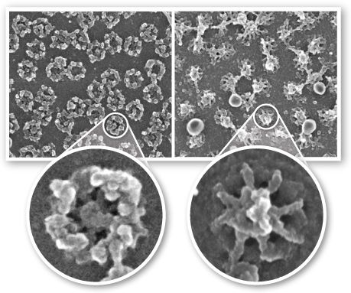
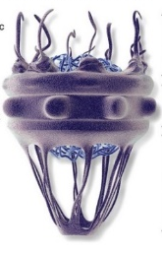
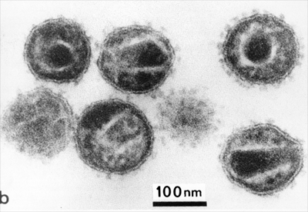
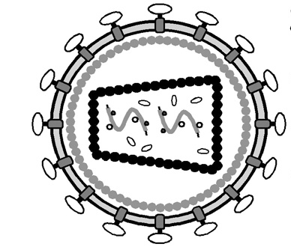
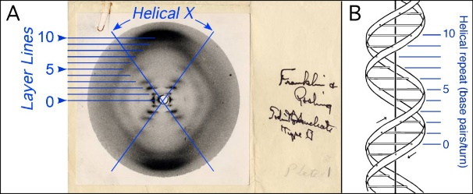
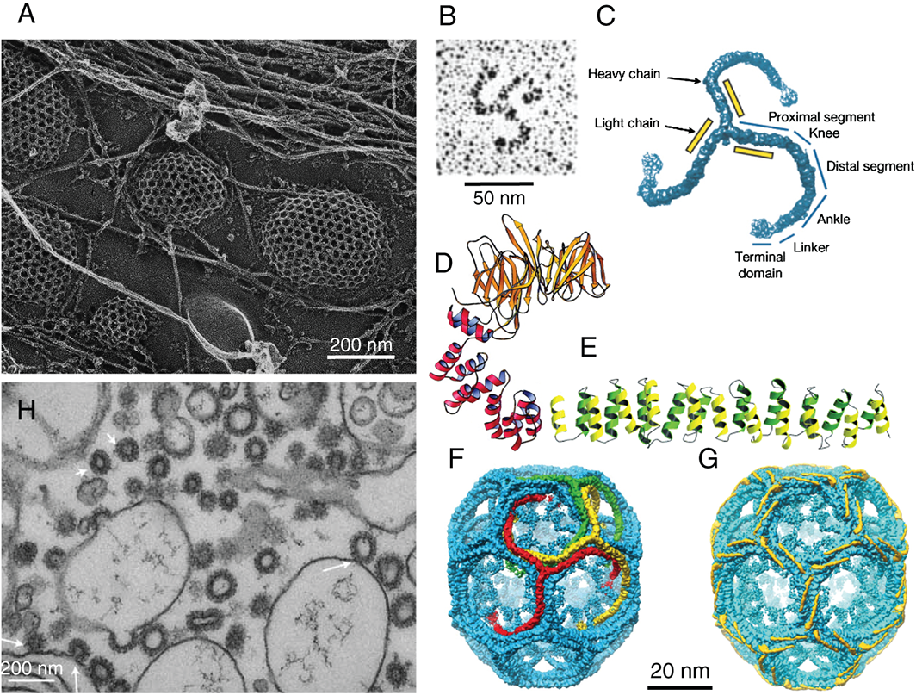
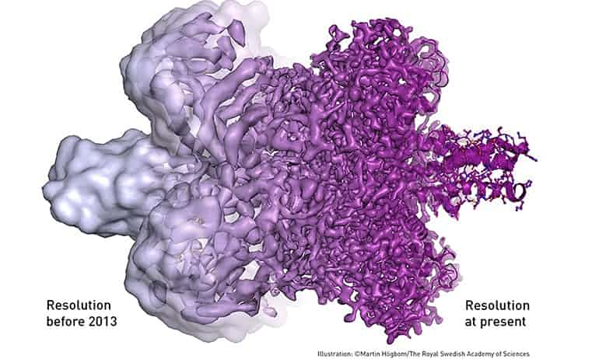
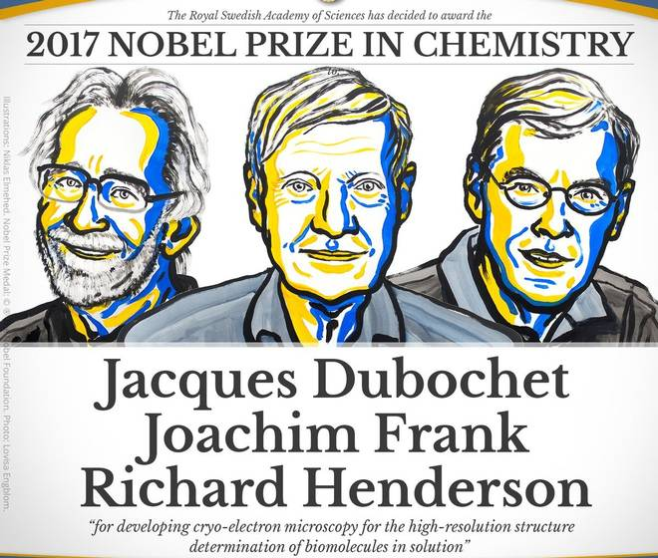
CARDARELLI
Space and Time
Space resolution
Time resolution
«How can the molecular events in space and time which take place within the spatial boundary of a living organism be accounted for by physics and chemistry?»
Biophysical sciences
1944
1953
1980-90
2017
Time
Notes:
L’impronta in diffrazioen raggi x ci dice che il dna è una doppia elica, e apre alla comprensione della sua funzione. La forma delporo nucleare ci dice molto sul suo meccanismo di gating per il trasporto, il triskelion della clatrina ci dice che l’ipotesi che possa formare una struttura ordinate intorno ad una vesciocla è credibile e cosi via in una carrellata che non vuole essere esaustiva e che conclude emblematicamente con il recente premio nobel che consacra la maturità di questo tipo di indagine. Premio nobel in chimica.
Esattamente un secolo prima del saggio di Sch, lo studio della vita era intimamente legato all’osservazione fenomenologica dell’organismo vivente nella sua interezza. E’ doveroso notare però come uno dei padri riconosciuti della fisiologia sperimentale, CB, già all’epoca fosse in grado di intuire lo sviluppo della ricerca in quel campo. Cioè che sarebbe stato inevitabile, di li a poco, indagare la fisiologia della parti per capire la fisiologia dell’intero.
One century before this question, biophysics did not exist obviously, and and wondering about the nature of life was intimately linked to the phenomenological observation of the organism as a whole. It is worth mentioning, however, that one of the recognized fathers of experimental physiopathology, Claude Bernard, already at that time (around 1850), was able to envision the future development of experimental research in the field, that is: to understand the physiology of living organisms we have to understand the physiology of their parts.

Slide 6
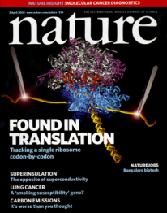
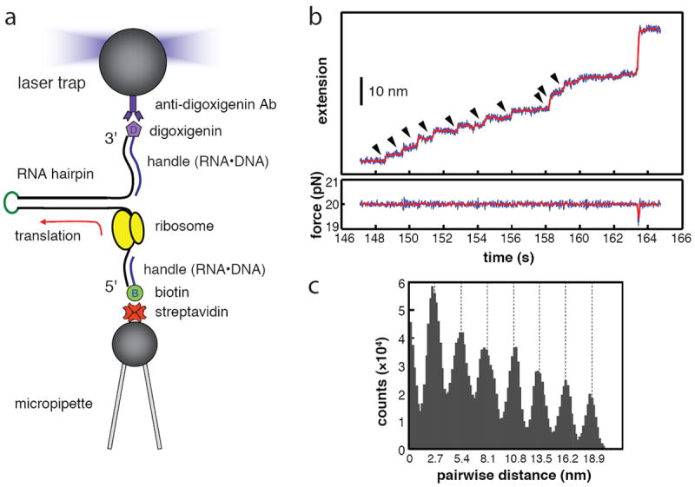
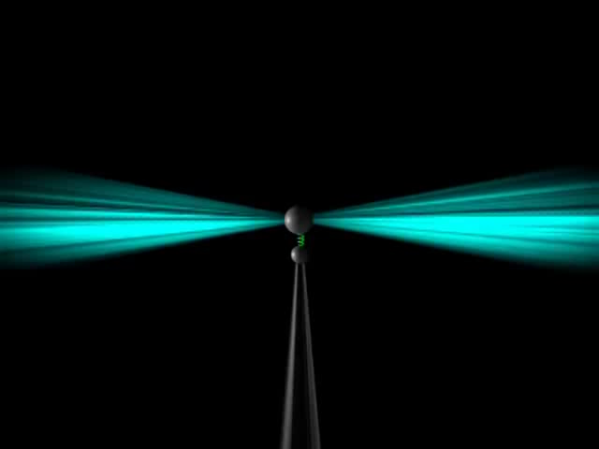
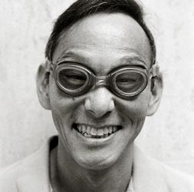
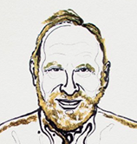
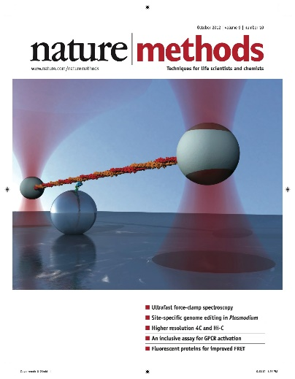
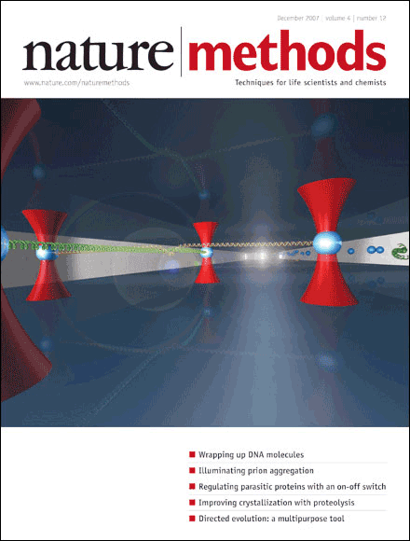
CARDARELLI
Space and Time
Protein translation
Space resolution
Time resolution
Steven Chu 1997
Arthur Ashkin
2018
Actomyosin contraction cycle
«How can the molecular events in space and time which take place within the spatial boundary of a living organism be accounted for by physics and chemistry?»
DNA unwrapping
Biophysical sciences
1944
2000
Time
Notes:
All’altro estremo, la dimesnione spaziale può perdere senso, e possiamo concentrarci sulla sola dimensione temporale, studiando la funzione delle molecole. Appartengono a questa classe, se vogliamo,
Qui rappresento emblematicamente il caso limite più ha affascinato la comunità biofisica, l’idea di intrappolare ua molecola in un punto dello spazio e studiarne la funzione nel tempo. Qui è l’informazione temporale che raccogliamo, al limite a darci indicazioni strutturali.
Abbiamo imparato a bloccare le singole molecola nello spazio con la tecnologia degli optical tweezers, per esempio, potendole poi guardare e studiare mentre svolgono le loro funzioni biologiche. Abbiamo imparato a manipolarne la struttura alterandone minimamente la funzione, rendendole fluorescenti ad esempio e potendole cosi localizzare e seguire perfino nel loro ambiente naturale
research was also moving towards addressing molecular structure and function. Among many examples, I like to mention the acquired ability to physically trap functional single molecules by optical tweezers, or, also, the ability to localize and follow single molecule position even in a biological context. These bright examples generated optimism about the possibility to grab the secrets of life regulation at the molecular level, that was exactly the starting point of this presentation.

Slide 7
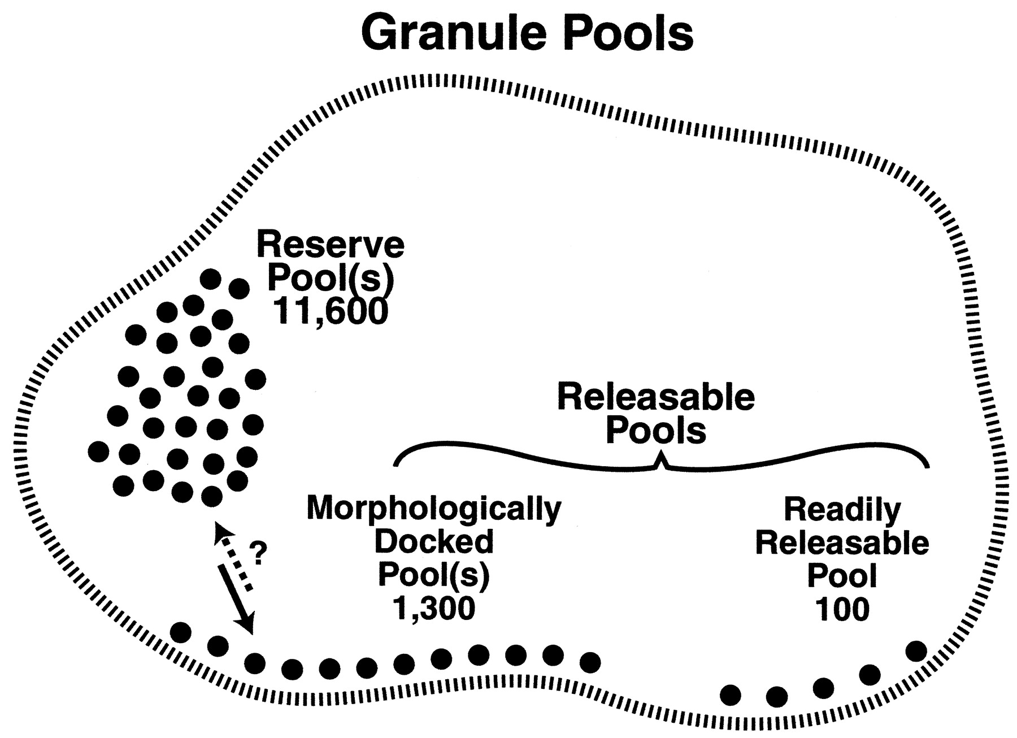
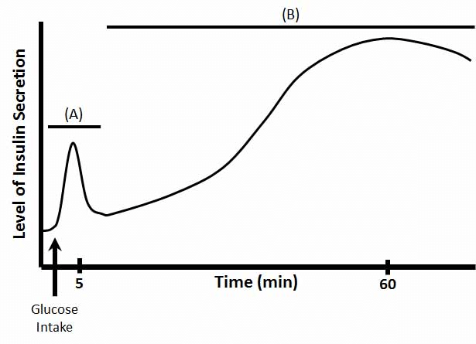
CARDARELLI
Space and Time
Space resolution
Time resolution
«How can the molecular events in space and time which take place within the spatial boundary of a living organism be accounted for by physics and chemistry?»
In vitro assay on the kinetics of insulin release by β-cells
Biophysical sciences
1944
1980
Time
Notes:
All’altro estremo, la dimesnione spaziale può perdere senso, e possiamo concentrarci sulla sola dimensione temporale, studiando la funzione delle molecole. Appartengono a questa classe, se vogliamo,
Qui rappresento emblematicamente il caso limite più ha affascinato la comunità biofisica, l’idea di intrappolare ua molecola in un punto dello spazio e studiarne la funzione nel tempo. Qui è l’informazione temporale che raccogliamo, al limite a darci indicazioni strutturali.
Abbiamo imparato a bloccare le singole molecola nello spazio con la tecnologia degli optical tweezers, per esempio, potendole poi guardare e studiare mentre svolgono le loro funzioni biologiche. Abbiamo imparato a manipolarne la struttura alterandone minimamente la funzione, rendendole fluorescenti ad esempio e potendole cosi localizzare e seguire perfino nel loro ambiente naturale
research was also moving towards addressing molecular structure and function. Among many examples, I like to mention the acquired ability to physically trap functional single molecules by optical tweezers, or, also, the ability to localize and follow single molecule position even in a biological context. These bright examples generated optimism about the possibility to grab the secrets of life regulation at the molecular level, that was exactly the starting point of this presentation.

Slide 8
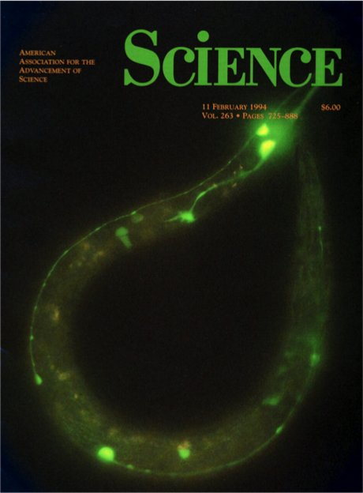
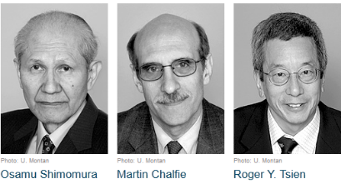
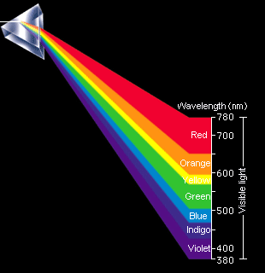
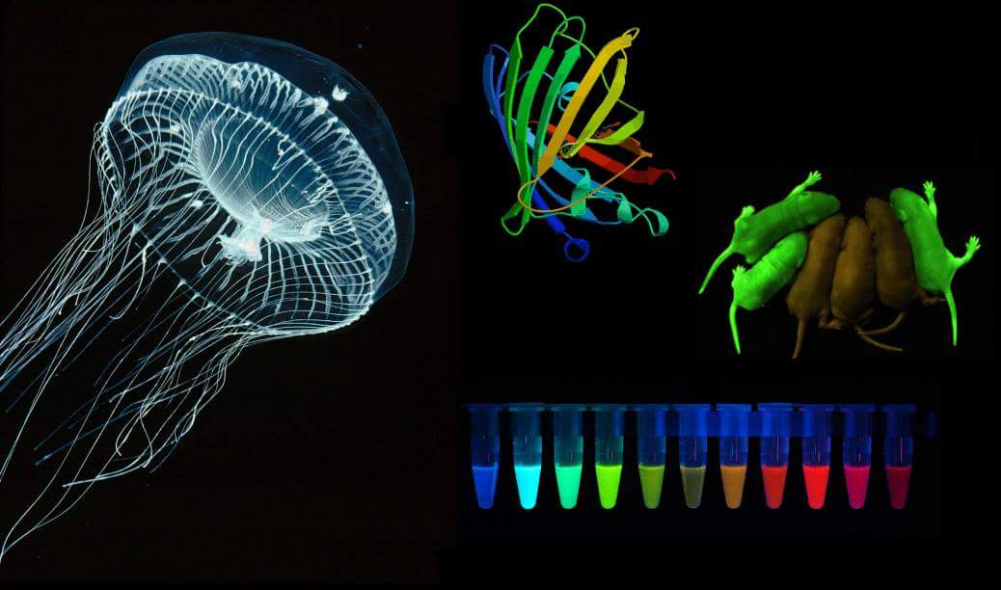
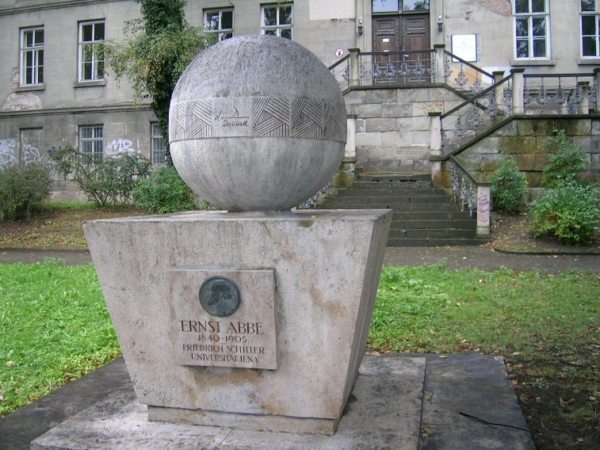
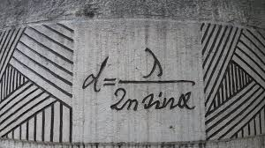
CARDARELLI
Space and Time
Space resolution
Time resolution
Lights on living matter!
«How can the molecular events in space and time which take place within the spatial boundary of a living organism be accounted for by physics and chemistry?»
Biophysical sciences
1944
Time
1990-2000

Slide 9
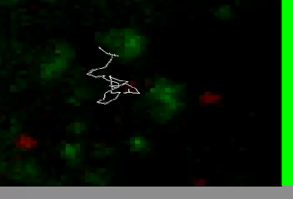
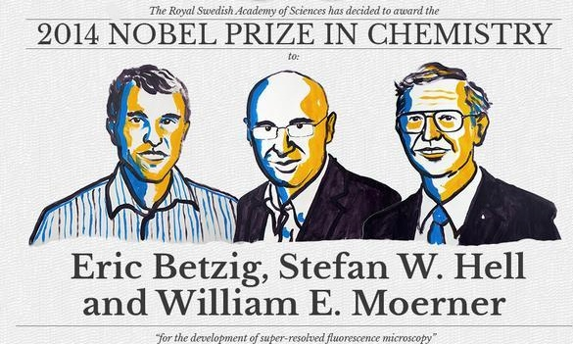
CARDARELLI
Space and Time
Single molecule localization
Space resolution
Time resolution
…by down-sizing the
observation volume!
…by localization of
fluorescent molecules!
…by switching on/off
fluorescent molecules!
Biophysical sciences
1944
2014
Time
Notes:
In entrambi I casi limite discussi finora la molecola non è piu nel suo contresto nativo, la materia vivente. La soluzione che la fisica e la chimica trovano per osservare la molecola nel suo
contesto naturale è osservarla ai numeri d’onda del visibile, compatibili con la vita, la moelcola viene marcata e seguita. Acquisizioni come questa vengono prodotte ogni giorno, acnhe nel nostro laboratorio e permettono una descriione accurata del processo nello spazio e nel tempo. Si puo....
E’un campo maturo, rappresentato anch equi da un recente nobel

Slide 10
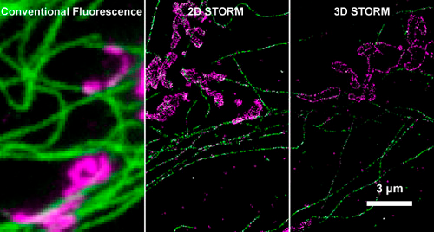
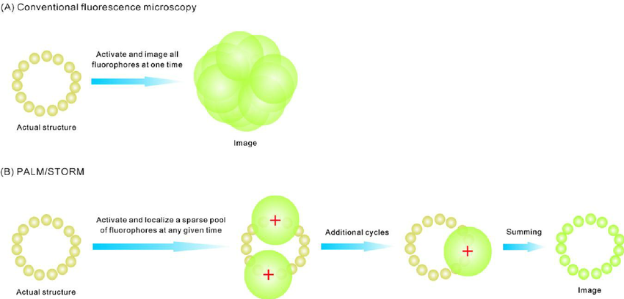
CARDARELLI
Space and Time
Space resolution
Time resolution
…by down-sizing the
observation volume!
…by localization of
fluorescent molecules!
…by switching on/off
fluorescent molecules!
2014
Time
26/11/2019
7

Slide 11
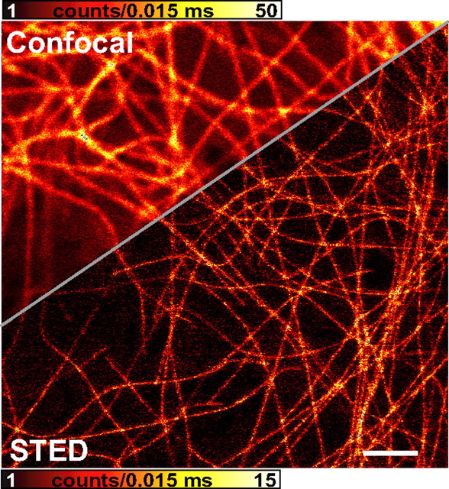
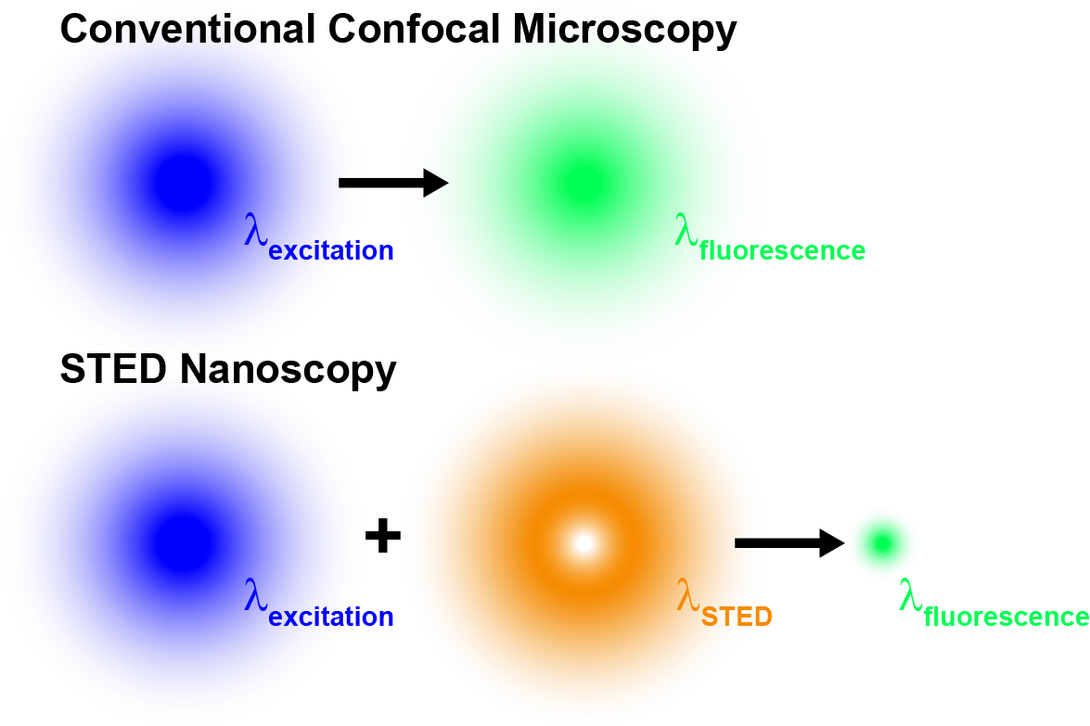
CARDARELLI
Space and Time
Space resolution
Time resolution
…by down-sizing the
observation volume!
…by localization of
fluorescent molecules!
…by switching on/off
fluorescent molecules!
2014
Time
26/11/2019
7

Slide 12
CARDARELLI
Space and Time
Space resolution
Time resolution
High S/N ratio: bright fluorofores/isolated molecules/ slow or fixed molecules»
…by down-sizing the
observation volume!
…by localization of
fluorescent molecules!
…by switching on/off
fluorescent molecules!
Fluorescence
space
2014
Time
26/11/2019
7

Slide 13
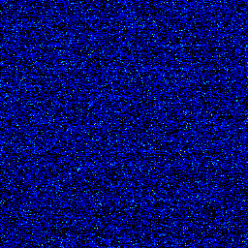
CARDARELLI
Space and Time
High S/N ratio: bright fluorophores/isolated molecules/ slow or fixed molecules
Low S/N ratio: dim fluorophores/many molecules/ dynamic molecules
High average
Low average
Fluorescence
Fluorescence
space
time
Time
How can we extract quantitative information from this experimental condition?
26/11/2019
7

Slide 14
CARDARELLI
Perturbation-based methods
External perturbation
Average value
Intensity fluctuations
Fluorescence intensity
time
26/11/2019
7

Slide 15
CARDARELLI
FRAP: molecular interpretation
@SNS
fluorescent
molecules
+
F(t)
P_{laser}
t

Slide 16
CARDARELLI
FRAP: molecular interpretation
@SNS
fluorescent
molecules
photobleached
molecules
T_{Bleaching}
T_{Diff.}
NO gradient!!!
Only a change of…
COLOR
F(t)
P_{laser}
t

Slide 17
CARDARELLI
FRAP: molecular interpretation
@SNS
fluorescent
molecules
T_{Bleaching}
T_{Diff.}
NO gradient!!!
Only a change of…
COLOR
F(t)
P_{laser}
t

Slide 18
CARDARELLI
FRAP: molecular interpretation
@SNS
fluorescent
molecules
Space resolution
Time resolution
T_{Bleaching}
T_{Diff.}
NO gradient!!!
Only a change of…
COLOR
immobile
molecule
F(t)
immobile
fraction
P_{laser}
Fit to extract the characteristic time of recovery
t
t

Slide 19
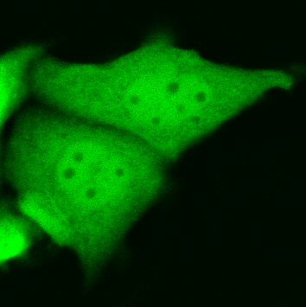
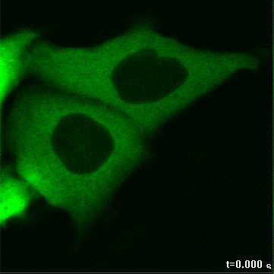
GFP and nucleocytoplasmic transport
CARDARELLI
@SNS
+
+
Cardarelli et al. JBC 2012

Slide 20

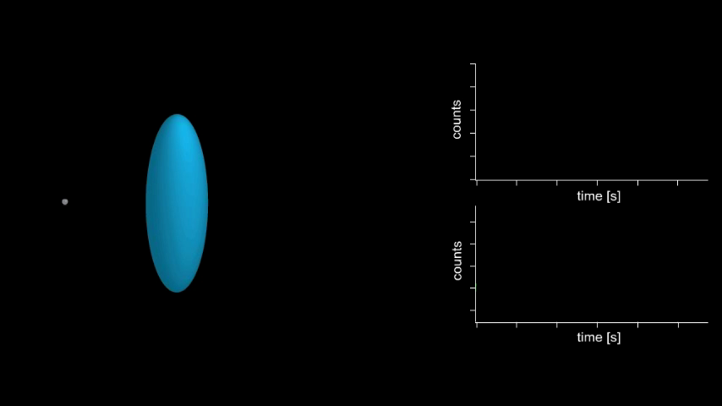
CARDARELLI
Space and Time
kQ = quantum yield and detector sensitivity (how bright is our probe). This term could contain the fluctuation of the fluorescence intensity due to internal processes
W(r) describes the profile of illumination
C(r,t) is a function of the fluorophore concentration over time. This is the term that contains the “physics” of dynamic processes
Intensity fluctuations
Fluorescence intensity
time
Notes:
In entrambi I casi limite discussi finora la molecola non è piu nel suo contresto nativo, la materia vivente. La soluzione che la fisica e la chimica trovano per osservare la molecola nel suo
contesto naturale è osservarla ai numeri d’onda del visibile, compatibili con la vita, la moelcola viene marcata e seguita. Acquisizioni come questa vengono prodotte ogni giorno, acnhe nel nostro laboratorio e permettono una descriione accurata del processo nello spazio e nel tempo. Si puo....
E’un campo maturo, rappresentato anch equi da un recente nobel

Slide 21
CARDARELLI
The fluctuation-dissipation principle
If we perturb a system from equilibrium, it returns to the average value with a characteristic time that depends on the process responsible for returning the system to equilibrium
Spontaneous energy fluctuations in a part of the system, can cause the system to locally go out of equilibrium. These spontaneous fluctuations dissipate with the same time constant as if we had externally perturbed the equilibrium of the system.
Synchronized
Non-synchronized
Equilibrium value
Equilibrium value
amplitude
amplitude
External perturbation
Spontaneous fluctuation
time
time
Notes:
Starting from the differences: In the perturbation-base methods tha system is syncronized because you decide the time and the entity of the perturbation. If you perturb the system from equilibrium it returns to the average value … The perturbation is large, the system goes out of equilibrium
YOU start the perturbation

Slide 22
CARDARELLI
Fluctuation Correlation Spectroscopy (one minute history)
Fluctuation analysis goes back to the beginning of the century
Noise in resistors (Johnson, Nyquist), white noise
Noise in telephone-telegraph lines. Mathematics of the noise. Spectral analysis
I/f noise
Noise in lasers (1960)
Dynamic light scattering
Noise in chemical reactions (Eigen, 1970)
FCS (Fluorescence Correlation Spectroscopy) (Elson, Magde, Webb, 1972)
FCS in cells, 2-photon FCS (Berland et al, 1994)
First commercial instrument (1998)
Notes:
To start, let me remind you that fluctuation analysis in general really goes back to past centuries, and played a crucial role in many areas of science. For instance, at the level of curiosity, our current understanding of the origin of universe received a great contribution from fluctuation analysis in the 50ies, from people studying noise in te….
In this context, fluorescence correlation spectroscopy is relatively new, as it appeared in 1972 and became an established technique in let’s say 20 years also thanks to the concomitant advancements in microscopy technilogies.

Slide 23
CARDARELLI
First Application of Correlation Spectroscopy
(Svedberg et al., 1911) Occupancy Fluctuation
Experimental data on colloidal gold particles:
Poisson behavior
120002001324123102111131125111023313332211122422122612214
2345241141311423100100421123123201111000111_2110013200000
10011000100023221002110000201001_333122000231221024011102_
1222112231000110331110210110010103011312121010121111211_10
003221012302012121321110110023312242110001203010100221734
410101002112211444421211440132123314313011222123310121111
222412231113322132110000410432012120011322231200_253212033
233111100210022013011321113120010131432211221122323442230
321421532200202142123232043112312003314223452134110412322
220221
Data collected by counting (by visual inspection) the number of gold particles
in the observation volume as a function of time using a “ultra microscope”
Notes:
So, as I already mentioned, the first application ever of correlation spectroscopy was not in the field of fluorescence, and can be identified by this paper published in 1911 by Svedberg and collegues. Svedberg is a swedish guy, the S of sedimentation, that S is Svedberg. At that time, people were still discussing if matter was made of molecules and atoms or if it was a continuum. The paper by Albert enistein about the theoretical explanation of diffusion in terms of molcuels was only 6 years old, but it was atheoretical work, He didn’t perform experiments. Well, this paper by S. can be listed among those papers trying to translate Einstein theoretical explanation into real experiments. In particular, Svedberg wanted to prove that the diffuision of molecules in an open volume could be described by a particular set of properties, that today we know as Poissoinin statistics. This is the first figure of the paper by svedberg, it is a list of numbers. He was counting by visual inspection (no cameras, no detectors wer available at that time) the number of gold nanoparticles in the obsrvation volume of a very simple micorscope, a toy-microscope comapred to present. Each number in the table is an observation. He was very precise, there was a metronome and the sampling rate was set to 1 second, that was the minimum time required to look into the ocular and take note of the number. By plotting the numebr of molcuels as a function of time you easily detect that this parameter is fluctuating (it is not increasing, or decreasing costantly, but it is fluctuating). Svedberg in particular demonstrated that this fluctuation obeys to a particular set of rules that goes under the name of poissoinian behavior, thta can be recognized by the characteristc shape of the frequency plot.

Slide 24
The concept of “number” fluctuation
CARDARELLI
In any open volume, the number of molecules fluctuates according to a Poisson statistics (if the particles are not-interacting)
The average number depends on the concentration of the particles and the size of the volume
The variance is equal to the average number of particles in the volume
This principle does not tell us anything about the time of the fluctuations!
Notes:
Today, the concept of number fluctuation is an established, quite obvious one. Everything that strats as a random process has a good chance to end up in a Poisson statistics. The conditions are that the volume must be open (otherwise the number will not fluctuate), the moleucles must be relatively few and non interacting. Under these conditions, the averge numebr ….
A word of warning is important at this point, that is: this principle is not telling us …
In regard to this, Svedberg noticed something that is really crucial! There is time, from here to here for instance, where you never see zero particles. If you look in more detail at this sequence of numebrs you see that for instance 6 particles are not going to zero in one step. In order to go to zero you have to wait a certian amount of time. It is like the system does not reset, it is like the system partially remember the condition

Slide 25
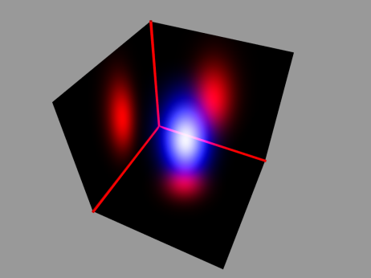
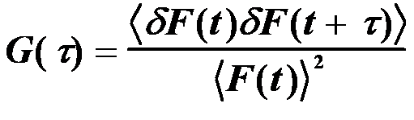

Fluorescence Correlation Spectroscopy
CARDARELLI
open volume=Point Spread Function
molecule=fluorescent molecule
kQ = quantum yield and detector sensitivity (how bright is our probe). This term could contain the fluctuation of the fluorescence intensity due to internal processes
C(r,t) is a function of the fluorophore concentration over time. This is the term that contains the “physics” of the transport processes
W(r) describes the profile of illumination
Photon Counts
The value of F(t) depends on the profile of illumination!
τ
time
t
t + τ
Average Fluorescence
Notes:
Before showing you the method, let me just quickly translate the language used so far into the language of fluorescence. The open volume is the laser point spread function, the molecule is a fluorescent molecule. The fluctuations are fluctuations of fluorescence. Fluorescnec, you know, depends on sevral paramenters, included into this equation. In particular, it depends on the quantum yield of the fluorophore and detector sensitivity, on the profile of illumination (the PSF), and on the fluorophore concentration over time (this term contains the physics of the transport process we want to study). So this is a plot of fluorescence fluctuations equivalent to the plot of the numebr of particles in svedberg experiment. Here, we can now define the average fluorescnec, and the fluorescence at each time point, and also the difference btweeen the fluorescence at each point and the average. Based on these parameters, we can noe define the so called correlation function (this is the mathematics that svedberg was missing). The correlation function is nothing else than the product of that quantity (…) and the same quantity calculated after a certain tau delay. This calcualtion is performed starting at all the possible time points, and for all the possible tau delay. Everything is normalized by the square of the average fluorescne. Please note, that this quantity is easy to obtain (we measure it), By contrast the average fluorescnece is not an easy parameter to deal with. First of all, you obtain it at the end of the xperiemnt and you may discover that is not the same of the beginning of the experiment. This is

Slide 26
Fluorescence Correlation Spectroscopy
CARDARELLI
Diffusion Constants (D)
G(0) ∝ 1/N
as time (tau) approaches 0
300 um²/s
90 um²/s
71 um²/s
Slow Diffusion
<N> = 2
Fast Diffusion
Diffusion
For a 2-dimensional Gaussian excitation volume:
<N> = 4
In the simplest case, two parameters define the autocorrelation function: the amplitude of the fluctuation (G(0)) and the characteristic relaxation time of the fluctuation
Notes:
Thus this is the typical shape you obtain. In the simplest case, two parameters define this curve and are actually very important. The so called G(0) value extrapolated for tau delays approaching the zero value, and the characteristic relaxation time of the fluctuation. It is important to briefly discuss the G(0) value, it represents the amplitude of the correlation and is inversely proportional to the numebr of moleucles, Thus it represents the way to calculate the concentration of molecules in the sample. There’s an intuitive way to understand this parameter: if you have 2 molecules in your sample, the fluctuation due to one molecule will weight 1 over 2, you you have 4, it will weight 1 over 4, if you have 1000, 1 over 1000 and so on. The higher the numebr of moleucles, the lower the amplitude of the fluctuation, lower the G(0) value.
For what concern the relaxation time of the fluctuation, it is I hope clear, that faster is the molecules shorter is the characteristc time of the fluctuation. What is importnat here, and I want to stress it, is that not all the possible characteristc times are measurable.

Slide 27
CARDARELLI
From cuvette to the microscope
Orders of magnitude (for 1 μM solution, small molecule, water)
Volume Device Size(μm) Molecules Time (s)
milliliter cuvette 10000 6x10¹⁴ 10⁴
microliter plate well 1000 6x10¹¹ 10²
nanoliter microfabrication 100 6x10⁸ 1
picoliter typical cell 10 6x10⁵ 10⁻²
femtoliter confocal volume 1 6x10² 10⁻⁴
attoliter nanofabrication 0.1 6x10⁻¹ 10⁻⁶
Notes:
The timescale of the process we want to study is something that we must consider everytime we do an experiment. It is a good exercise, for instance, to look at this table. Suppose you have a 1uM solution of a small fluo molecule, dissolved in water. And then consider these different, mostly familiar volumes (for instance the milliliter of a cuvette, with its 1cm characteristic linear size, or the picoliter of a cell, 10 um linear size, or even the femtoliter of the confical volume that is below 1um liner size but this is only the order of megitude). To each of these volumes corresponds a number of molecules and a characteristic time for diffusion the liner size indicated. You easily see that, in a cuvette, you better shake it. Much more interesting is the timescale of the typical experiment we are doing in the lab using cells and conventional microscopes. The transit times are in these case in the order of microseconds and milliseocnds. Several different techniques are able to address these timescales very efficiently. Why are we discussing FCS? Why do we need FCS?

Slide 28
CARDARELLI
Pair Correlation Function (pCF)
We perform a single-molecule measurement in a sea of many molecules, in living unperturbed cells
1
2
3
4
A
B
Digman M. A., Gratton E. (2009) Biophys J 97: 665-73

Slide 29


CARDARELLI
pCF: the theory
r
δr
τ
Only the same particle will produce an average
positive cross-correlation with a given time delay
at two different points. Why?
time
(t, 0)
(t + τ, δr)
2 observation volumes
Digman M. A., Gratton E. (2009) Biophys J 97: 665-73

Slide 30
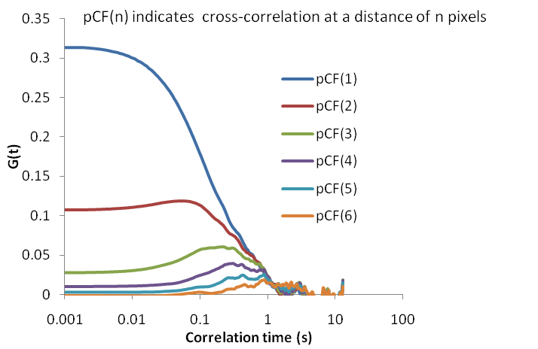
CARDARELLI
pCF: the theory
When the distance between the two points is small, points are in within the PSF, which produces correlation of the intensity fluctuations at very short time.
As the distance increases, the time cross -correlation curve starts at very low amplitude and then increases at a later time.
The characteristics anticorrelation at short time is the signature that we are detecting the “same” molecule at a later time.
Digman M. A., Gratton E. (2009) Biophys J 97: 665-73

Slide 31
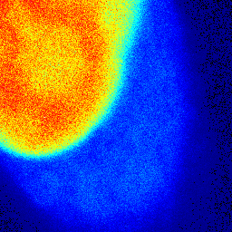

CARDARELLI
pCF: application to nucleocytoplasmic transport
NLS-GFP
NE
N
C
Cytoplasm
Nucleus
β
NLS
Ran-
GTP
β
NPC
NLS
β
NLS
α
α
NPC
Ran-
GTP
α
NPC
NLS
NLS
NPC

Slide 32

CARDARELLI
pCF: application to nucleocytoplasmic transport
NLS-GFP
PSF
100 nm
NE
N
1 2 3 4 . . . . 31 32
C
1
2
.
.
.
.
n
6.3 µs
0.47 ms
N
C
NE
time
1 32

Slide 33


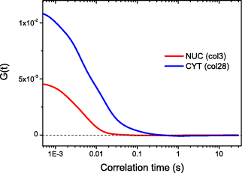

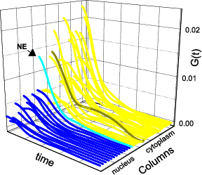
CARDARELLI
pCF: application to nucleocytoplasmic transport
N
C
0.001
0.01
0.1
1
10
NE
time
Log time (s)
=30 s
(64000 lines)
Intensity carpet
ACF carpet
D= 11.6 ± 1.5 // 3.4 ± 0.6 μm²/s
“main cytoplasmic events”
(e.g. slowly moving organelles, structures,
cytoplasmic heterogeneity)
They contribute to the slow ACF component
Cardarelli F, Gratton E. PlosOne 2010

Slide 34
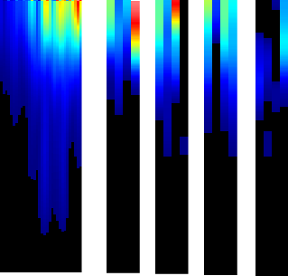
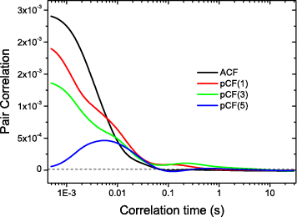
CARDARELLI
pCF: application to nucleocytoplasmic transport
Nuc
NE
Cyt
decrease of the overall correlation as a function of distance
existence of a maximum of correlation at a distance corresponding to the average time necessary to reach that location
anti-correlation at short time for spatial separations larger than the beam waist
pCF
reported transit times are in the 1-30 ms range
1 32
1 4
1 4
1 4
1 4
0.001
0.01
0.1
1
10
Log time (s)
Total ACF ACF(1-4) pCF(1) pCF(3) pCF(5)
Cardarelli F, Gratton E. PlosOne 2010

Slide 35



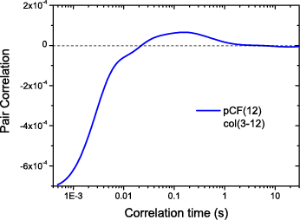
CARDARELLI
pCF: application to nucleocytoplasmic transport
Nuc
NE
Cyt
the pCF algorithm detects a considerable lengthening of the time of the maximum when two positions across NE are correlated from nucleus to cytoplasm
the maximum of correlation is always in the 50-500 ms time range
1 13 32
1 13
3 13
0.001
0.01
0.1
1
10
time
Log time (s)
Intensity
carpet
Nuclear ACF
pCF (12)
Cardarelli F, Gratton E. PlosOne 2010

Slide 36
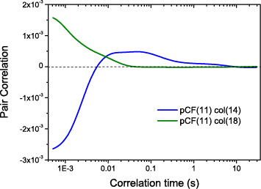



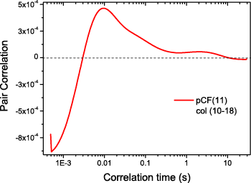


CARDARELLI
pCF: application to nucleocytoplasmic transport
Cyt
NE
Nuc
1 19 32
1 18
1 0 18
0.001
0.01
0.1
1
10
Imp-β
Imp-α
time
Log time (s)
NE
NE
localization of import carriers
Intensity carpet
ACF
pCF (11)
Cardarelli F, Gratton E. PlosOne 2010

Slide 37
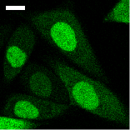





CARDARELLI
pCF: application to nucleocytoplasmic transport
+ATP
-ATP
Under energy depletion conditions passive diffusion restores a homogenous NLS-GFP distribution across NE as it is the only route available for protein shuttling
By cross-correlating the two compartments, we observe the typical transit delays of passive diffusion through NPCs in both directions
fast
slow
1 16 32
1 16 32
1 15
0.001
0.01
0.1
1
10
time
Log time (s)
Intensity
carpet
Total ACF
pCF (16)
Cardarelli F, Gratton E. PlosOne 2010

Slide 38

CARDARELLI
pCF: extending the concept to 2D
Malacrida L, Hedde PN, Ranjit S, Cardarelli F, Gratton E.
Visualization of barriers and obstacles to molecular diffusion in live cells by spatial pair-cross-correlation in two dimensions.
Biomed Opt Express. 2018; 9(1): 303-321

Slide 39
CARDARELLI
Conclusions
• Fluorescence correlation spectroscopy affords «single molecule sensitivity» in presence of many similarly labelled molecules. It extracts quantitative molecular information from «noisy» measurements
• Allows to investigate diffusive properties of a population of molecules, as compared to single molecule tracking (it ideally fills the gap between ensemble average measurements and SPT)
• It can be combined with optical microscopy setups and used for both local (one point at a time) and spatial (multiple points) analysis. This latter affords information on spatial connectivity (or presence of barriers)

Slide 40
Analysis of microscopy movies with SimFCS
Francesco Cardarelli

Slide 41
Hands-on experiment
https://www.lfd.uci.edu/
>software
>Globals, SimFCS
Install the SimFCS2 software

Slide 42


Slide 43


Slide 44


Slide 45


Slide 46


Slide 47


Slide 48


